Slide 1

Числа
Первое чудо, которое подарила нам математика, это числа.
Notes:
Представления о числе у человечества складывались постепенно. И двигателем выступала практика. Уже на первом этапе развития человека появилась необходимость подсчета различных предметов. Сколько человек ушли на охоту и сколько вернулось? Сколько зверей добыл охотник?
Число
Математика появилась для решения практических задач, возникающих перед человеком. Практические задачи вынуждали ее развиваться. И хотя вам, наверное, кажется, что математика – сухая и скучная наука, это вовсе не так.
Начать наше общение я хочу с базового математического понятия – понятия числа.
Какие числа существуют? Сколько их? Что с ними можно делать и полны ли наши понятия о множестве чисел?
Ребенок, который научился считать до 10, чувствует себя великим математиком. Но вот перед ним открывается, что бывают числа больше 10, существует сотня, тысяча, миллион…
- а я умею считать до миллиона! – хвастается один
- а я – до ста тыщ миллионов! – заявляет другой
Но это – только крошечная часть удивительного мира чисел…

Slide 2
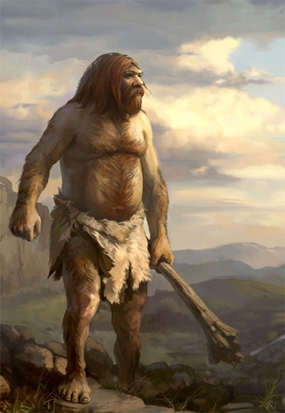
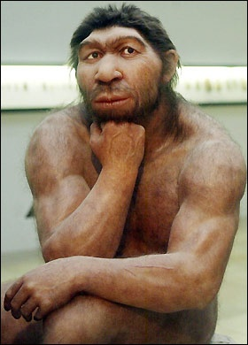
Натуральные числа
Notes:
В связи с необходимостью подсчета предметов появились натуральные числа. Уникальность этого открытия была в том, что впервые человек открыл абстракцию. Ведь числа, как таковые, не существуют. И, в то же время, одними числами можно обозначать самые разные предметы. Кстати, строение мозга неандертальца оказалось неспособно к абстрактному мышлению, и неандертальцам пришлось уступить своё место на пути к прогрессу кроманьонцам. Таким образом, оказалось, что для того, чтобы стать человеком, одного труда недостаточно… нужна еще и математика.

Slide 3
Натуральные числа
Notes:
На координатной прямой натуральные числа можно изобразить точками, расположив их в порядке возрастания

Slide 4
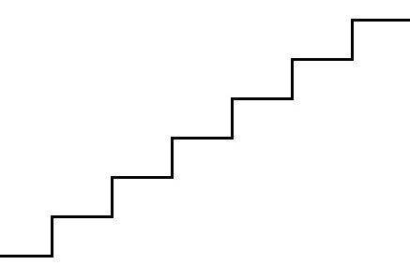
Действия над натуральными числами
сложение
Notes:
Первое действие, которое освоил человек – сложение. Если представить натуральные числа в виде ступенек, то сложение напоминает подъем по лестнице

Slide 5
Действия над натуральными числами
сложение

Slide 6
Действия над натуральными числами
сложение

Slide 7
Сложение на множестве натуральных чисел
сложение всегда выполнимо на множестве натуральных чисел
множество натуральных чисел замкнуто относительно сложения
Notes:
сложение всегда выполнимо на множестве натуральных чисел, или, другими словами, множество натуральных чисел замкнуто относительно сложения.

Slide 8

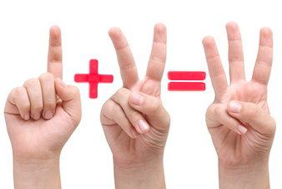

Сложение
Складывать можно:
На пальцах
В уме
На калькуляторе
Notes:
На пальцах – если умственное развитие находится на уровне 5-7 лет
В уме – если он есть в наличии
На калькуляторе могут складывать все остальные

Slide 9
Свойства сложения
коммутативность
ассоциативность
Notes:
Свойства сложения изучаются в первом классе. Тогда вы называли их переместительным и сочетательным законом. Теперь пришло время узнать их «взрослые» названия.

Slide 10
Действия над натуральными числами
вычитание
такое что
Вычесть из числа а число б, значит найти такое число х,
которое при сложении с б даст а
Notes:
Действие, обратное сложению, называют вычитанием. Вычесть из числа а число б, значит найти такое число х, которое при сложении с б даст а

Slide 11
Действия над натуральными числами
вычитание
Notes:
Вычитание также напоминает ходьбу по лесенке, но теперь уже - вниз

Slide 12
Действия над натуральными числами
вычитание

Slide 13
Действия над натуральными числами
вычитание
Notes:
.

Slide 14
Действия над натуральными числами
вычитание
Notes:
Спуститься ниже тех ступенек, которые существуют, невозможно. А натуральные числа начинаются с 1. Поэтому вычитание не всегда выполнимо на множестве натуральных чисел. В начальных классах вам говорили – нельзя из 3 вычесть 5. Сейчас вы уже знаете, что можно, но для этого пришлось расширить понятие числа.

Slide 15
Вычитание на множестве натуральных чисел
вычитание не всегда выполнимо на множестве натуральных чисел множество натуральных чисел не замкнуто относительно вычитания
Notes:
вычитание не всегда выполнимо на множестве натуральных чисел

Slide 16
Действия над натуральными числами
умножение
Умножить число а на число б, это значит найти сумму б слагаемых, каждое из которых равно а
Notes:
Умножение – это по сути несколько раз повторенное сложение
Умножить число а на число б, это значит найти сумму б слагаемых, каждое из которых равно а

Slide 17

Действия над натуральными числами
умножение
Notes:
Умножение напоминает игру в кубики

Slide 18
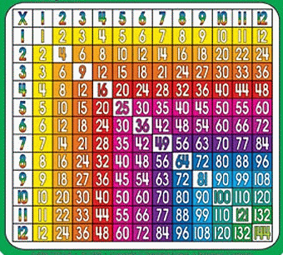

Умножение
Умножать можно:
По таблице
В столбик
На калькуляторе
Notes:
Если вы не выучили таблицу умножения во втором классе, наклейте ее на обложку тетради. Без таблицы умножение в столбик становится невозможным… впрочем, умножать можно и на пальцах. На 9, например. (показать прием умножения на 9 на пальцах)

Slide 19
Свойства умножения
коммутативность
ассоциативность
дистрибутивность относительно сложения
Notes:
Умножение также коммутативно и ассоциативно. Во втором классе вам показывали еще распределительный закон, иногда существенно облегчающий расчеты.

Slide 20
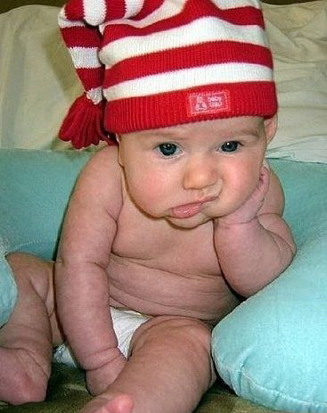


Slide 21
Действия над натуральными числами
деление
такое что
Разделить число а на число б, значит найти такое число х,
которое при при умножении на б даст а
Notes:
Действие, обратное умножению, называют делением. Разделить число а на число б, значит найти такое число х, которое при умножении на б даст а

Slide 22


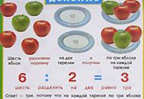
Действия над натуральными числами
Деление
Notes:
Деление по сути напоминает раскладывание предметов по кучкам

Slide 23
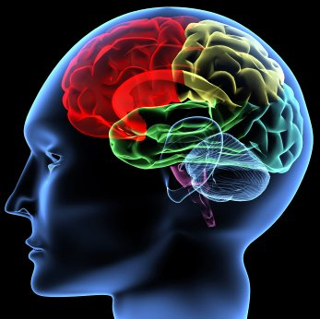
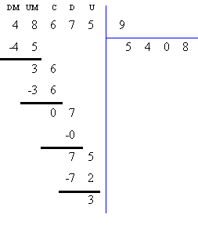
Умножение
Делить можно:
В уме
В столбик
На калькуляторе

Slide 24
На множестве натуральных чисел деление выполнимо не всегда

Slide 25
На ноль делить нельзя!!
Разделить число а на число б, значит найти такое число х,
которое при при умножении на б даст а
такое что

Slide 26
На ноль делить нельзя!!
Разделить число а на число б, значит найти такое число х,
которое при при умножении на б даст а
такое что

Slide 27
На ноль делить нельзя!!
Разделить число а на число б, значит найти такое число х,
которое при при умножении на б даст а
такое что

Slide 28
Признаки делимости чисел
На 2
делятся числа, заканчивающиеся нулем или четным числом

Slide 29
Признаки делимости чисел
На 2
делятся числа, заканчивающиеся нулем или четным числом
Т.к.
Не делится на 2

Slide 30
Признаки делимости чисел
На 2
делятся числа, заканчивающиеся нулем или четным числом
Т.к.
Не делится на 2
Т.к. 7 - нечетное

Slide 31
Признаки делимости чисел
На 5
делятся числа, заканчивающиеся нулем или цифрой 5

Slide 32
Признаки делимости чисел
На 5
делятся числа, заканчивающиеся нулем или цифрой 5

Slide 33
Признаки делимости чисел
На 5
делятся числа, заканчивающиеся нулем или цифрой 5

Slide 34
Признаки делимости чисел
На 5
делятся числа, заканчивающиеся нулем или цифрой 5

Slide 35
Признаки делимости чисел
На 10
делятся числа, заканчивающиеся нулем

Slide 36
Признаки делимости чисел
На 4
делятся числа,
        заканчивающиеся на два нуля
        если две последние цифры выражают число, делящееся на 4

Slide 37
Признаки делимости чисел
На 25
делятся числа,
        заканчивающиеся на два нуля
        если две последние цифры выражают число, делящееся на 25

Slide 38
Признаки делимости чисел
На 3
делятся числа, сумма цифр которых делится на 3

Slide 39
Признаки делимости чисел
На 3
делятся числа, сумма цифр которых делится на 3

Slide 40
Признаки делимости чисел
На 3
делятся числа, сумма цифр которых делится на 3
5 не делится на 3

Slide 41
Признаки делимости чисел
На 9
делятся числа, сумма цифр которых делится на 9

Slide 42
Признаки делимости чисел
На 9
делятся числа, сумма цифр которых делится на 9
41 не делится на 9

Slide 43
Простые и составные числа
Число называется простым, если делится только на ноль и себя
Если число имеет больше двух натуральных делителей, оно называется составным

Slide 44
N+0
множество
неотрицательных целых чисел
Notes:
Множество натуральных чисел можно дополнить нулем и получить множество неотрицательных целых чисел.

Slide 45
Целые числа
Notes:
Одних неотрицательому ных целых чисел оказалось недостаточно для решения практических задач. Например, для отражения температуры – выше нуля и ниже нуля, для записи долга, для описания движения в противоположных направлениях и др. Поэтому потребовалось ввести числа, противополжные положительным – отрицательные. Числа 1 и -1, 5 и -5 называют противоположными. Натуральные числа, противополжные им и ноль вместе дают множество целых чисел.

Slide 46
Целые числа
Модуль
Расстояние до начала координат
Notes:
На координатной прямой противоположные числа изображаются неподвижными точками, расположенными на равном расстоянии от нуля
Модулем положительного числа называется само число, модулем отрицательного числа – противоположное ему, т.е. модуль, по сути, это расстояние от начала координат до точки, изображающей данное число

Slide 47
Целые числа
Сложение
Сложение чисел с одинаковыми знаками
Сложение чисел с разными знаками
Вычитание
Notes:
Для того, чтобы сложить числа с одинаковыми знаками, надо сложить их модули, и поставить знак этих чисел
Для того, чтобы сложить числа с разными знаками, надо из большего по модулю вычесть меньшее и поставить знак большего по модулю числа
При вычитании отрицательного числа минус на минус дает плюс, получаем сложение чисел

Slide 48
Целые числа
Умножение и деление
плюс на плюс
и
минус на минус
дают
плюс
плюс на минус
минус на плюс
дают
минус
Notes:
При умножении и делении правила одинаковы:
При действии с числами, имеющими одинаковые знаки, получаем положительное число, при действии с числами, имеющими разные знаки, получаем отрицательное число

Slide 49
Возведение в степень
а – основание степени
n – показатель степени
Notes:
Возведение в степень по сути – многократное умножение

Slide 51
Свойства степени
Notes:
При действиях со степенями, имеющими одинаковые основания, можно использовать следующие свойства, позволяющие существенно упростить расчеты

Slide 52
Свойства степени
Notes:
Полезно запомнить четыре частных случая

Slide 53
Свойства степени
Notes:
Запишите формулы, если не помните или забываете

Slide 54
Z - множество целых чисел
Множество целых чисел замкнуто относительно:
Сложения
Вычитания
Умножения
Но
Незамкнуто относительно деления
Notes:
Если а и б целые, то их сумма – тоже целое число,
Если уменьшаемое и вычитаемое целые числа, то разность – целое число
Если множители целые, то произведение принадлежит множесту целых чисел
Но если делимое и делитель целые, частное может и не являться целым числом.
Поэтому возникла необходимость расширить множество известных чисел, добавив к ним дробные

Slide 55
Дробные числа
Обыкновенные дроби
а –сколько таких частей взяли
b- на сколько частей разделили

Slide 56
Дробные числа
Обыкновенные дроби
а –числитель
b- знаменатель

Slide 58
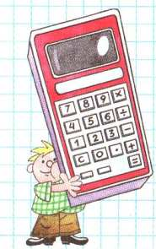
Если
это 1, то какими дробями будут следующие фигуры?

Slide 59
Дробные числа
смешанные дроби
Превратить смешанную дробь в неправильную

Slide 60
Дробные числа
Сложение и вычитание
дробей с одинаковым знаменателем

Slide 61
Дробные числа
Сложение и вычитание
дробей с разным знаменателем
сначала подвести под общий знаменатель

Slide 62
Дробные числа
Сложение и вычитание
дробей с разным знаменателем
сначала подвести под общий знаменатель
k - общий знаменатель – число, которое делится на b и d

Slide 63
Дробные числа
Сложение и вычитание
дробей с разным знаменателем
сначала подвести под общий знаменатель
k - общий знаменатель – число, которое делится на b и d

Slide 64
Дробные числа
Сложение и вычитание
дробей с разным знаменателем
сначала подвести под общий знаменатель
k - общий знаменатель – число, которое делится на b и d

Slide 65
Дробные числа
Сложение и вычитание
дробей с разным знаменателем
сначала подвести под общий знаменатель
k - общий знаменатель – число, которое делится на b и d

Slide 66
Дробные числа
Сложение и вычитание
дробей с разным знаменателем
сначала подвести под общий знаменатель
k - общий знаменатель – число, которое делится на b и d

Slide 67
Дробные числа
Сложение и вычитание
дробей с разным знаменателем
сначала подвести под общий знаменатель
k - общий знаменатель – число, которое делится на b и d

Slide 68
Дробные числа
Сложение и вычитание
дробей с разным знаменателем
сначала подвести под общий знаменатель
k - общий знаменатель – число, которое делится на b и d

Slide 69
Дробные числа
Сложение и вычитание
дробей с разным знаменателем
сначала подвести под общий знаменатель
k - общий знаменатель – число, которое делится на b и d

Slide 74
Дробные числа
Сокращение дробей
Числитель и знаменатель дроби можно разделить на одно и то же число

Slide 75
Дробные числа
Сокращение дробей
Числитель и знаменатель дроби можно разделить на одно и то же число

Slide 76
Дробные числа
Сокращение дробей
Числитель и знаменатель дроби можно разделить на одно и то же число

Slide 77
Дробные числа
Сокращение дробей
Числитель и знаменатель дроби можно разделить на одно и то же число

Slide 78
Дробные числа
Сокращение дробей
Числитель и знаменатель дроби можно разделить на одно и то же число

Slide 79
Дробные числа
Сокращение дробей
Числитель и знаменатель дроби можно разделить на одно и то же число

Slide 80
Дробные числа
Сокращение дробей
Числитель и знаменатель дроби можно разделить на одно и то же число

Slide 81
Дробные числа
Сокращение дробей
сокращать нельзя,
если есть сложение или вычитание

Slide 82
Дробные числа
Сокращение дробей
сокращать нельзя,
если есть сложение или вычитание
НО

Slide 83
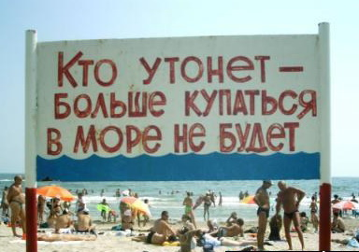
Дробные числа
Сокращение дробей
сокращать нельзя,
если есть сложение или вычитание
НО

Slide 84
Дробные числа
Умножение

Slide 85
Дробные числа
Умножение

Slide 86
Дробные числа
Умножение
Деление

Slide 87
Дробные числа
Умножение
Деление

Slide 88
Дробные числа
Десятичные дроби
дроби со знаменателем
Преобразование обыкновенной дроби в десятичную
Notes:
Обыкновенную дробь можно представить в виде конечной десятичной, если знаменатель дроби не имеет других простых делителей, кроме 2 и 5

Slide 89

Преобразование обыкновенной дроби в десятичную
Бесконечные
десятичные
дроби
периодические
Notes:
Если знаменатель несократимой дроби имеет простой делитель, отличный от 2 и 5, то дробь не может быть записана в виде конечной десятичной дроби

Slide 90
Преобразование обыкновенной дроби в десятичную
Бесконечные
десятичные
дроби
периодические
Notes:
Если знаменатель несократимой дроби имеет простой делитель, отличный от 2 и 5, то дробь не может быть записана в виде конечной десятичной дроби

Slide 91
Преобразование обыкновенной дроби в десятичную
Бесконечные
десятичные
дроби
периодические
Notes:
Если знаменатель несократимой дроби имеет простой делитель, отличный от 2 и 5, то дробь не может быть записана в виде конечной десятичной дроби

Slide 92
Дробные числа
Преобразование десятичной дроби в обыкновенную

Slide 93
Дробные числа
Преобразование десятичной дроби в обыкновенную

Slide 94
Целые + Дробные = Рациональные
Рациональными числами называются числа, которые можно представить в виде дроби

Slide 95
Одно и то же рациональное число может быть записано разными способами:
Но среди всех записей одна и только одна несократимая обыкновенная дробь

Slide 96
Одно и то же рациональное число может быть записано разными способами:
Но среди всех записей одна и только одна несократимая обыкновенная дробь

Slide 97
Рациональные
Любое
рациональное число можно представить
в виде
несократимой обыкновенной дроби

Slide 98
Домашнее задание
Проверочная работа

